Slide 1
Thứ tư ngày 4 tháng 5 năm 2022
TẬP ĐỌC
DÒNG SÔNG MẶC ÁO
Trang 118

Slide 2
KHỞI
ĐỘNG

Slide 3
KIỂM TRA BÀI CŨ
Các em hãy ghi nhớ lại bài “Hơn một nghìn ngày vòng quanh trái đất’’ và cho biết :
Câu 1 : Ma-gien-lăng thực hiện cuộc thám hiểm với mục đích gì ?
Cuộc thám hiểm của Ma-gien-lăng có mục đích khám phá những con đường trên biển dẫn đến những vùng đất mới.
Câu 2 : Nội dung chính của bài là gì ?
Ca ngợi Ma-gien-lăng và đoàn thám hiểm đã dung cảm vượt qua khó khăn.

Slide 4
KHÁM
PHÁ

Slide 5
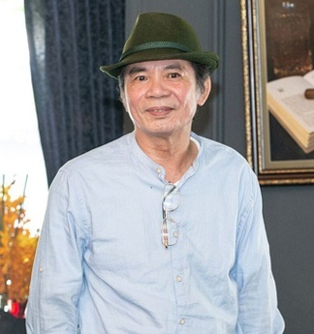
Nguyễn Trọng Tạo (25 tháng 8 năm 1947 – 7 tháng 1 năm 2019) là nhà thơ, nhạc sĩ, nhà báo, họa sĩ vẽ bìa sách Việt Nam; nguyên Trưởng ban biên tập báo Thơ thuộc Báo Văn nghệ, (Hội Nhà văn Việt Nam, 2003–2004) và là tác giả của những tập thơ, trường ca như Đồng dao cho người lớn, Nương Thân, Thế giới không còn trăng, Con đường của những vì sao (Trường ca Đồng Lộc), những bài hát "Làng Quan Họ quê tôi", "Khúc hát sông quê", "Đôi mắt đò ngang", tác giả Biểu tượng Ngày thơ Việt Nam, Cờ thơ.
Nguyễn Trọng Tạo

Slide 6
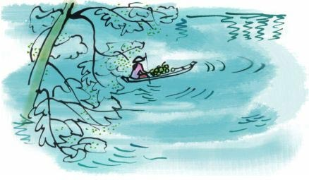
Tập đọc
Dòng sông mặc áo
(Theo Nguyễn Trọng Tạo)
Em thấy gì trong bức tranh dưới đây ?

Slide 7
LUYỆN
ĐỌC

Slide 8
GIỌNG ĐỌC
Đọc trôi trảy, rõ ràng, bước đầu biết ngắt nhịp đúng ở các dòng thơ. Biết đọc diễn cảm một đoạn thơ trong bài với giọng vui, tình cảm.

Slide 9
Dòng sông mặc áo
Dòng sông mới điệu làm sao
Nắng lên mặc áo lụa đào thướt tha
Trưa về trời rộng bao la
Áo xanh sông mặc như là mới may
Chiều trôi thơ thẩn áng mây
Cài lên màu áo hây hây ráng vàng
Đêm thêu trước ngực vầng trăng
Trên nền nhung tím trăm ngàn sao lên
Khuya rồi, sông mặc áo đen
Nép trong rừng bưởi lặng yên đôi bờ...
Sáng ra thơm đến ngẩn ngơ
Dòng sông đã mặc bao giờ áo hoa
Ngước lên bỗng gặp la đà
Ngàn hoa bưởi trắng nở nhòa áo ai...
Nguyễn Trọng Tạo

Slide 10
Bài thơ được chia làm mấy đoạn ?
Bài thơ chia làm 2 đoạn
Đoạn 1 : Từ đầu đến ngàn sao lên
Đoạn 2 : Phần còn lại

Slide 11
Dòng sông mặc áo
Dòng sông mới điệu làm sao
Nắng lên mặc áo lụa đào thướt tha
Trưa về trời rộng bao la
Áo xanh sông mặc như là mới may
Chiều trôi thơ thẩn áng mây
Cài lên màu áo hây hây ráng vàng
Đêm thêu trước ngực vầng trăng
Trên nền nhung tím trăm ngàn sao lên
Khuya rồi, sông mặc áo đen
Nép trong rừng bưởi lặng yên đôi bờ...
Sáng ra thơm đến ngẩn ngơ
Dòng sông đã mặc bao giờ áo hoa
Ngước lên bỗng gặp la đà
Ngàn hoa bưởi trắng nở nhòa áo ai...
Nguyễn Trọng Tạo

Slide 12
- Dòng sông - Thướt tha
- Thơ thẩn - Khuya
- Ngẩn ngơ - Bỗng
Luyện đọc từ:
Luyện đọc câu:
* Ngắt nghỉ các dòng thơ
Khuya rồi, sông mặc áo đen
Nép trong rừng bưởi lặng yên đôi bờ
Sáng ra thơm đến ngẩn ngơ
Dòng sông đã mặc bao giờ áo hoa
Ngước lên bỗng gặp la đà
Ngàn hoa bưởi trắng nở nhòa áo ai…

Slide 13
GIẢI NGHĨA TỪ
Điệu : Tỏ ra duyên dáng, kiểu cách
Hây hây : đỏ phơn phớt
Ráng : hiện tượng ánh sáng mặc trời lúc mọc hay lặn phản chiếu lên các đám mây, làm cho cả một khoảng trời sáng rực rỡ, nhuộm màu vàng đỏ hoặc hồng sẫm.

Slide 14
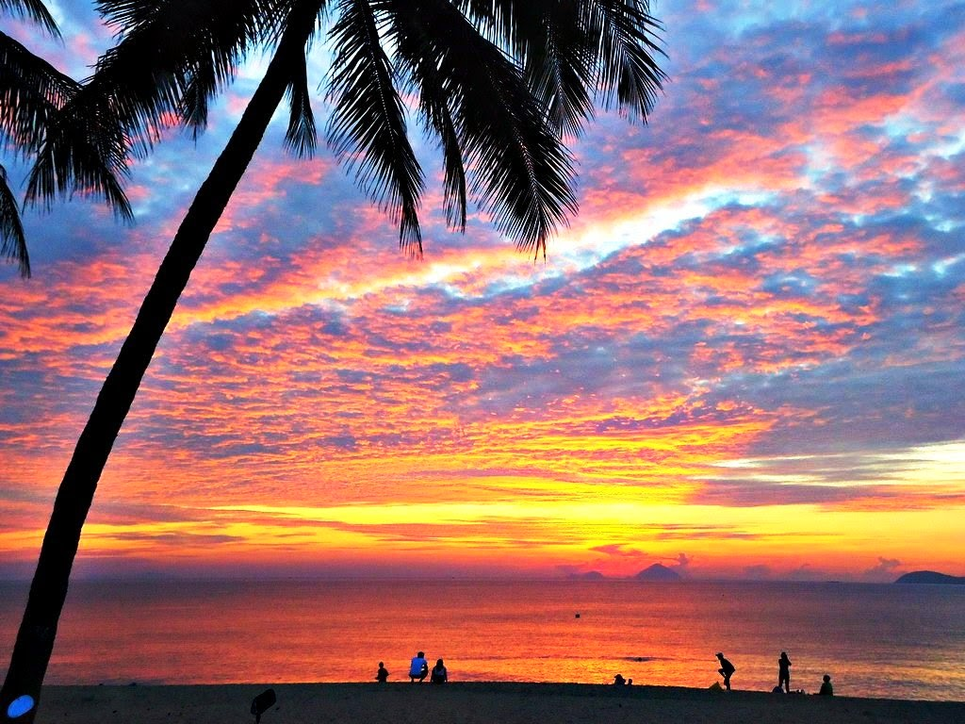
Ráng : hiện tượng ánh sáng mặt trời lúc mọc hay lặn phản chiếu lên các đám mây, làm cho cả một khoảng trời sáng rực rỡ, nhuộm màu vàng đỏ hay hồng sẫm.

Slide 15
Dòng sông mặc áo
Dòng sông mới điệu làm sao
Nắng lên mặc áo lụa đào thướt tha
Trưa về trời rộng bao la
Áo xanh sông mặc như là mới may
Chiều trôi thơ thẩn áng mây
Cài lên màu áo hây hây ráng vàng
Đêm thêu trước ngực vầng trăng
Trên nền nhung tím trăm ngàn sao lên
Khuya rồi, sông mặc áo đen
Nép trong rừng bưởi lặng yên đôi bờ...
Sáng ra thơm đến ngẩn ngơ
Dòng sông đã mặc bao giờ áo hoa
Ngước lên bỗng gặp la đà
Ngàn hoa bưởi trắng nở nhòa áo ai...
Nguyễn Trọng Tạo

Slide 16
TÌM HIỂU BÀI

Slide 17
Dòng sông mặc áo
Câu 1 : Vì sao tác giả nói là dòng sông “điệu” ?
Chọn ý trả lời đúng.
A. Vì dòng sông mặc áo lụa đào
B. Vì dòng sông mặc áo mới
C. Vì dòng sông luôn thay đổi màu sắc
Kể tên các màu áo mà dòng sông đã “mặc”.

Slide 18
Dòng sông mặc áo
Các màu áo mà dòng sông đã “mặc” là.
lụa đào
xanh
ráng vàng
nhung tím
đen
áo hoa
trắng
Dòng sông thay đổi màu sắc giống như con người thay đổi màu áo nên tác giả cho rằng dòng sông “điệu đà”, “mặc” rất nhiều màu áo.

Slide 19
Câu 2 : Màu sắc của dòng sông thay đổi như thế nào trong một ngày ? Nối màu sắc với thời điểm cho phù hợp.
nắng lên
lụa đào
đen
trưa
xanh
chiều
áo hoa
ráng vàng
đêm
trắng
nhung tím
khuya
sáng ra

Slide 20
Câu 2 : Màu sắc của dòng sông thay đổi như thế nào trong một ngày ? Nối màu sắc với thời điểm cho phù hợp.
nắng lên
lụa đào
trưa
đen
xanh
chiều
áo hoa
ráng vàng
đêm
trắng
nhung tím
khuya
sáng ra

Slide 21
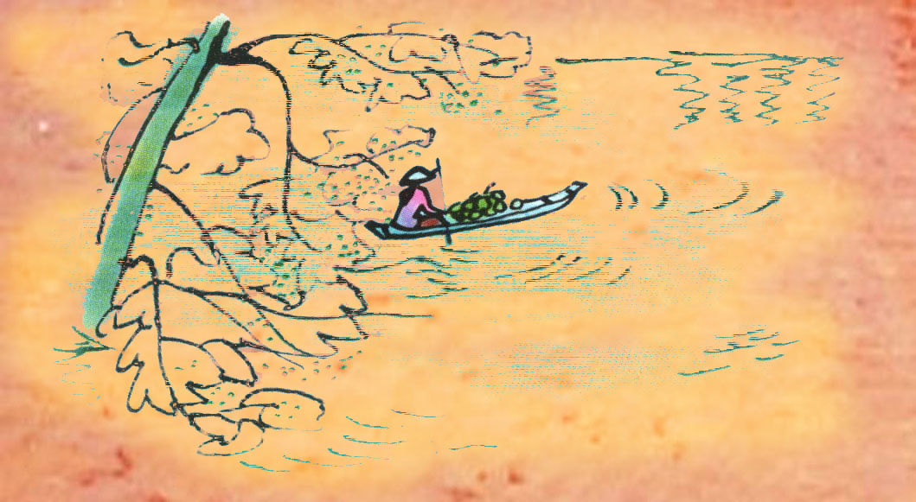
Nắng lên mặc áo lụa đào thướt tha

Slide 22
Trưa về trời rộng bao la
Áo xanh sông mặc như là mới may

Slide 23
Chiều trôi thơ thẩn áng mây Cài lên màu áo hây hây ráng vàng

Slide 24
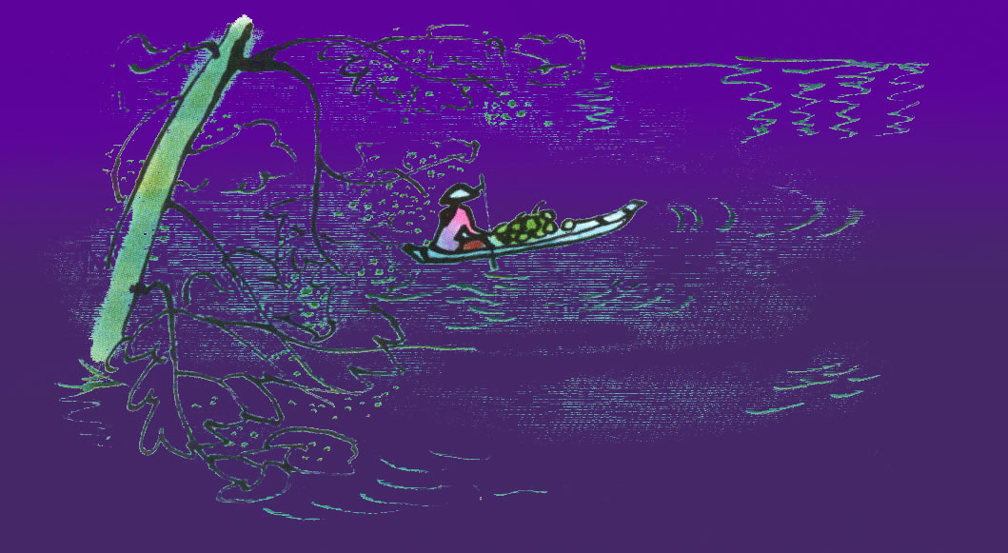
Đêm thêu trước ngực vầng trăng Trên nền nhung tím trăm ngàn sao lên

Slide 25
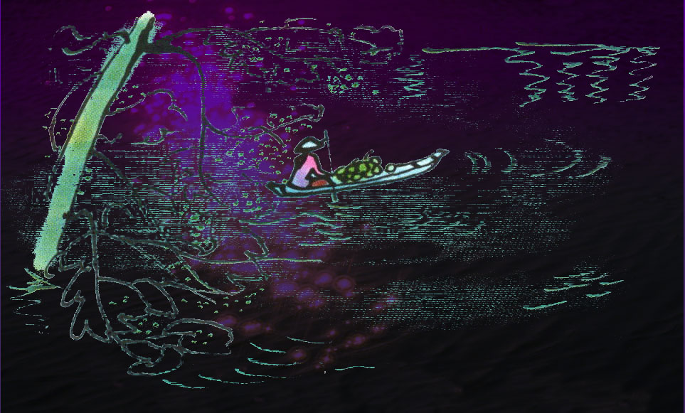
Khuya rồi sông mặc áo đen Nép trong rừng bưởi lặng yên đôi bờ...

Slide 26
Sáng ra thơm đến ngẩn ngơ Dòng sông đã mặc bao giờ áo hoa

Slide 27
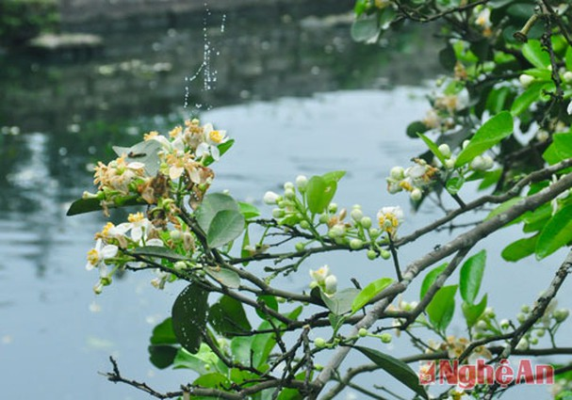
Ngước lên bỗng gặp la đà
Ngàn hoa bưởi trắng nở nhòa áo ai

Slide 28
Dòng sông mặc áo
Câu 3 : Cách nói “dòng sông mặc áo” có gì hay ?
Cách nói "dòng sông mặc áo" là cách nói nhân hóa. Tác giả coi dòng sông như một cô gái luôn thay đổi những tấm áo màu. Cách nói này làm nổi bật sự thay đổi màu sắc của dòng sông theo thời gian, theo màu trời, màu cỏ cây...
Câu 4 : Em thích hình ảnh nào trong bài ? Vì sao ?

Slide 29
Dòng sông mặc áo
Câu 4 : Em thích hình ảnh nào trong bài ? Vì sao ?
Ví dụ : Em thích hình ảnh
Nắng lên mặc áo lụa đào thướt tha
Trưa về trời rộng bao la
Áo xanh sông mặc như là mới may.
Các hình ảnh đó gợi ra sự mềm mại duyên dáng của dòng sông. Màu sắc ở đây cũng đẹp. Đó là màu đào của nắng mới lên, màu xanh của bầu trời buổi trưa cao rộng.

Slide 30
NỘI DUNG

Slide 31
NỘI DUNG
Bài thơ ca ngợi vẻ đẹp của dòng sông quê hương.

Slide 32
LUYỆN ĐỌC DIỄM CẢM
Khuya rồi sông mặc áo đen
Nép trong rừng bưởi lặng yên đôi bờ
Sáng ra thơm đến ngẩn ngơ
Dòng sông đã mặc bao giờ áo hoa
Ngước lên bỗng gặp la đà
Ngàn hoa bưởi trắng nở nhòa áo ai…

Slide 33
DẶN DÒ

Slide 34
DẶN DÒ
Ôn lại bài Dòng sông mặc áo
Học thuộc lòng bài thơ
Chuẩn bị bài: Ăng-co Vát/tr123

Slide 35
TIẾT HỌC KẾT THÚC
CHÚC CÁC EM LUÔN
CHĂM NGOAN, HỌC GIỎI!

